Slide 1
ИМУЩЕСТВЕННАЯ ПОДДЕРЖКА СУБЪЕКТОВ МАЛОГО И СРЕДНЕГО ПРЕДПРИНИМАТЕЛЬСТВА,
САМОЗАНЯТЫХ ГРАЖДАН
Информационное пособие для субъектов малого и среднего предпринимательства,самозанятых граждан
г. Москва, 2021 г.

Slide 2
СОДЕРЖАНИЕ
Р А З Д Е Л I. П О Н Я Т И Е И М У Щ Е С Т В Е Н Н О Й П О Д Д Е Р Ж К И С У Б Ъ Е К Т О В МСП, С А М О З А Н Я Т Ы Х Г Р А Ж Д А Н
1. 1. П Е Р Е Д А Ч А В О В Л А Д Е Н И Е (П О Л Ь З О В А Н И Е) Г О С У Д А Р С Т В Е Н Н О Г О, М У Н И Ц И П А Л Ь Н О Г О И М У Щ Е С Т В А
1. 2. . П О Н Я Т И Е И М У Щ Е С Т В Е Н Н О Й П О Д Д Е Р Ж К И
Р А З Д Е Л II. Н О Р М А Т И В Н А Я (П Р А В О В А Я) Б А З А Д Л Я О К А З А Н И Я И М У Щ Е С Т В Е Н Н О Й П О Д Д Е Р Ж К И
С У Б Ъ Е К Т А М М С П, С А М О З А Н Я Т Ы М Г Р А Ж Д А Н А М
2.1. Н О Р М А Т И В Н А Я (П Р А В О В А Я) Б А З А Д Л Я О К А З А Н И Я И М У Щ Е С Т В Е Н Н О Й П О Д Д Е Р Ж К И
2. .2. У С Т А Н О В Л Е Н И Е Л Ь Г О Т ЗА П О Л Ь З О В А Н И Е Г О С У Д А Р С Т В Е Н Н Ы М И
М У Н И Ц И П А Л Ь Н Ы М И М У Щ Е С Т В О М
Р АЗ Д Е Л III. А Л Г О Р И Т М П О Л У Ч Е Н И Я И М У Щ Е С Т В Е Н Н О Й П О Д Д Е Р Ж К И
3. 1. А Л Г О Р И М П О Л У Ч Е Н И Я И М У Щ Е С Т В Е Н Н О Й П О Д Д Е Р Ж К И
Ш а г 1. П О Д Б О Р Г О С У Д А Р С Т В Е Н Н О Г О И М У Н И Ц И П А Л Ь Н О Г О
И М У Щ Е С Т В А Д Л Я О СУ Щ Е С Т В Л Е Н ИЯ Д Е Я Т Е Л Ь Н О С Т И
Ш а г 1. П у н к т 1. С А Й Т Б И З Н Е С – Н А В И Г А Т О Р А М С П
Ш а г 1. П у н к т 2. Е Д И Н Ы Й П О Р Т АЛ Г О С У Д А Р С Т В Е Н НЫХ УСЛУГ (Е П Г У)
Ш а г 1. П у н к т 3. О Б Р А Щ Е Н И Е В М Н О Г О Ф У Н К Ц И О Н А Л Ь Н Ы Й Ц Е Н Т Р (М Ф Ц)
Ш а г 1. П у н к т 4. О Ф И Ц И А Л Ь Н Ы Е С А Й Т Ы О Р Г АН О В В Л А С Т И, О Р Г А Н О В М ЕС Т Н О Г О С А М О У П Р В Л Е Н И Я
Ш а г 2. О БР А Щ Е Н И Е В О Р ГА Н В ЛА С ТИ И Л И О Р Г АН М Е С Т Н О Г О С А М О У П Р АВ Л Е Н И Я
Ш а г 3. У Ч А С Т И Е В ТО Р Г АХ И З А К Л Ю Ч Е Н И Е Д О Г О В О Р А АР Е Н Д Ы
Ш а г 4. П Р Е И М У Щ Е С Т В Е Н Н О Е П Р А В О НА П Р И О Б Р ЕТЕ Н И Е АР Е Н Д У Е М О Г О СУ Б Ъ Е К Т АМ И
М С П И М У Щ ЕС Т В А
Р А З Д Е Л IV. В О В Л Е Ч Е Н И Е О Б Ъ Е К Т О В Г О С У Д А Р С Т В Е Н Н О Й И МУН И Ц И ПАЛ Ь Н О Й
С О Б С Т В Е Н Н О С Т И В И МУ Щ ЕСТ В Е Н Н У Ю П О Д Д Е Р Ж К У
4.1. В О В Л Е Ч Е Н И Е О Б Ъ Е КТ О В Г О С У Д А Р С Т В Е Н Н О Й И МУ Н И Ц И П А Л Ь Н О Й С О Б СТ В Е Н Н О СТ И В И М У Щ Е С Т В Е Н Н У Ю
П ОД Д Е РЖ К У
2

Slide 3
РАЗДЕЛ I.
ПОНЯТИЕ ИМУЩЕСТВЕННОЙ ПОДДЕРЖКИ СУБЪЕКТОВ МСП, САМОЗАНЯТЫХ ГРАЖДАН

Slide 4
П Е Р Е Д А Ч А В О В Л А Д Е Н И Е (ПО Л Ь З О В А Н И Е) Г О С У Д Р С Т В ЕННОГО,
М У Н И Ц И П А Л Ь Н О Г О И М У Щ Е С Т В А
Гражданский кодекс Российской Федерации устанавливает формы собственности:
I.
ЧАСТНАЯ
собственность граждан и юридических лиц
Собственность:
Российской Федерации
субъектов Российской Федерации
муниципальных образований
II.
ПУБЛИЧНАЯ
В зависимости от уровня собственности управление и распоряжение имуществом осуществляют:
территориальные органы Росимущества
органы исполнительной власти субъектов РФ
органы местного самоуправления
Правила предоставления такого имущества также определяются в зависимости от уровня собственности:
Правительством РФ
нормативными актами субъекта РФ
правовыми актами органа местного
с а м о управления
Имущество,
включённое в перечень имущества для субъектов МСП
Имущество,
не включённое в перечень имущества для субъектов МСП
Государственное, муниципальное имущество может быть предоставлено в рамках:
договора аренды;
договора безвозмездного пользования;
по иным основаниям.
4

Slide 5
ПОНЯТИЕ ИМУЩЕСТВЕННОЙ ПОДДЕРЖКИ
Особый порядок предоставления государственного, муниципального имущества для субъектов МСП и самозанятых
Имущественная поддержка оказывается органами государственной власти, органами местного
самоуправления в виде передачи во владение и (или) в пользование государственного или муниципального имущества, на возмездной основе, безвозмездной основе или на льготных условиях, в том числе:
граждан
земельных участков
зданий
строений
сооружений
нежилых помещений
оборудования
машин
механизмов
установок
транспортных средств
инвентаря
инструментов
Объекты, предназначенные для субъектов МСП, включаются в формируемые органами власти и местного самоуправления и ежегодно дополняемые перечни государственного и муниципального имущества
Предоставление имущества, включенного в перечни, осуществляется:
субъектам МСП и самозанятым гражданам
на срок не менее 5 лет
на льготных условиях, определяемых собственником имущества (как правило, льготная ставка арендной платы)
без проведения торгов, в случае если преференция установлена
государственной программой (подпрограммой), муниципальной программой (подпрограммой)
субъект МСП, арендующий недвижимое имущество, обладает
преимущественным правом его приобретения
5

Slide 6
РАЗДЕЛ II.
НОРМАТИВНАЯ (ПРАВОВАЯ) БАЗА ДЛЯ ОКАЗАНИЯ ИМУЩЕСТВЕННОЙ ПОДДЕРЖКИ СУБЪЕКТАМ МСП, САМОЗАНЯТЫМ ГРАЖДАНАМ

Slide 7
Н О Р М АТ И В Н А Я (П Р А В О В А Я) Б АЗА Д Л Я
О К А З А Н И Я И М У Щ Е СТ В Е Н Н О Й П О Д Д Е РЖ КИ
Федеральный закон от 24.07.2007 № 209-ФЗ «О развитии малого и среднего предпринимательства в Российской Федерации»
Федеральный закон от 22.07.2008 N 159-ФЗ «Об особенностях отчуждения недвижимого имущества, находящегося в государственной или в муниципальной собственности и арендуемого субъектами малого и среднего предпринимательства, и о внесении изменений в отдельные законодательные акты Российской Федерации»
Федеральный закон от 26.07.2006 N 135-ФЗ «О защите конкуренции»
Указ Президента Российской Федерации от 05.06.2015 № 287 «О мерах по дальнейшему развитию малого и среднего предпринимательства»
Постановление Правительства РФ от 21.08.2010
Федеральное имущество
N 645
малого
«Об имущественной поддержке субъектов и среднего предпринимательства при
предоставлении федерального имущества»
Региональное имущество
Порядок
включенного
предоставления в перечень
имущества,
имущества для
акты
субъектов МСП и иные нормативные
соответствующего субъекта Российской Федерации
Муниципальное
имущество
Порядок предоставления имущества,
включенного в перечень имущества для
акты
субъектов МСП и иные правовые
соответствующего муниципального образования
7

Slide 8
У С Т А Н О В Л Е Н И Е Л Ь Г О Т ЗА П О Л Ь З О В А Н И Е
Г О С У Д А Р С Т В Е Н Н Ы М И М У Н И Ц И П А Л Ь Н Ы М И М У Щ Е СТ В О М
Федеральное имущество, включенное в перечень, передается с применением льготной ставки арендной платы, рекомендованной также для субъектов Российской Федерации и муниципальных образований:
в первый год аренды - 40 процентов размера арендной платы; во второй год аренды - 60 процентов;
в третий год аренды - 80 процентов;
в четвертый год аренды и далее - 100 процентов.
Региональное имущество, включенное в перечень, передается на условиях, определенных в порядке предоставления соответствующего имущества, утвержденном в субъекте РФ.
Муниципальное имущество, включенное в перечень, передается на условиях, определенных в порядке предоставления соответствующего имущества, утвержденном в муниципальном образовании.
Применяются как подходы, аналогичные федеральному имуществу, так и иные. Информацию в отношении льгот, применяемых в Вашем регионе и муниципальном образовании, можно получить на официальном сайте органа
государственной власти или органа местного самоуправления
(см. подробнее на стр. 15).
Если Вы не нашли информацию в полном объеме, необходимо обратиться в орган власти или местного самоуправления, осуществляющий управление и распоряжение имуществом (Комитет, департамент, управление по имущественным и земельным отношениям) по контактам, указанным в разделе
«Имущественная поддержка» на официальном сайте указанного органа.
8

Slide 9
РАЗДЕЛ III.
АЛГОРИТМ ПОЛУЧЕНИЯ ИМУЩЕСТВЕННОЙ ПОДДЕРЖКИ

Slide 10
АЛГОРИТМ ПОЛУЧЕНИЯ ИМУЩЕСТВЕННОЙ ПОДДЕРЖКИ
Шаг 1. Подбор государственного и муниципального имущества для осуществления предпринимательской деятельности (см. стр. 11 – 15)
Шаг 2. Обращение в орган государственной власти или орган местного самоуправления, осуществляющий функции по управлению и распоряжению имуществом (см. стр. 16)
Шаг 3. Участие в торгах, в случае если заключение договора аренды без проведения торгов не предусмотрено действующими нормативными правовыми актами, в случае признания победителем в торгах – заключение договора аренды. (см. стр. 17)
Шаг 4. Преимущественное право приобретения арендуемого субъектами МСП имущества (см. стр. 18)
10

Slide 11
Шаг 1. ПОДБОР ГОСУДАРСТВЕННОГО И МУНИЦИПАЛЬНОГО ИМУЩЕСТВА ДЛЯ ОСУЩЕСТВЛЕНИЯ ДЕЯТЕЛЬНОСТИ
Как узнать, какие объекты предоставляются субъектам МСП и самозанятым гражданам в порядке оказания имущественной поддержки?
На сайте Бизнес-навигатора МСП
Для использования данного сервиса необходимо зарегистрировать
на портале https://navigator.smbn.ru/, который содержит информацию о государственном и муниципальном имуществе, включённом в перечни имущества для субъектов МСП, в крупных городах России, а также иную полезную информацию для предпринимателей (см. стр. 12)
На Едином портале государственных услуг (ЕПГУ)
Для использования данного сервиса необходимо зарегистрироваться или войти (при наличии регистрации) на портал https://www.gosuslugi.ru/, который содержит информацию о государственном и муниципальном имуществе, включённом в перечни имущества для субъектов МСП, во всех субъектах РФ и муниципальных образованиях, в которых такие перечни утверждены (см.
стр. 13)
По результатам обращения в Многофункциональный центр (МФЦ)
В МФЦ можно обратиться за подбором по заданным параметрам информации о недвижимом имуществе, включенном в перечни государственного и муниципального имущества (см. стр. 14)
На официальном сайте органа исполнительной власти субъекта РФ,
органа местного самоуправления
В разделе «Имущественная поддержка» (см. стр. 15)
11

Slide 12
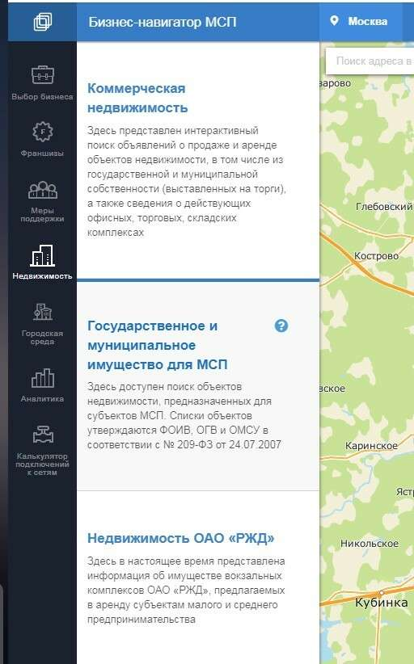
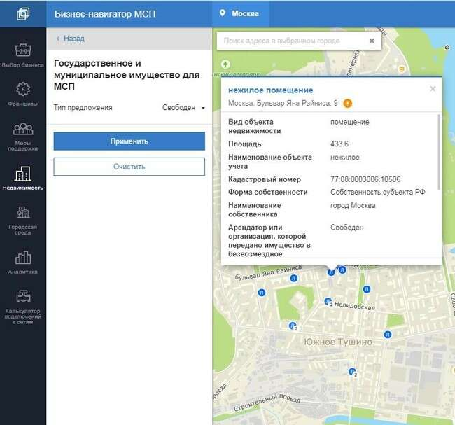
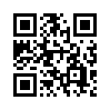
Шаг 1. Пункт 1. САЙТ БИЗНЕС- НАВИГАТОРА МСП
1. На портале Бизнес-
навигатора МСП зайти в
раздел «Недвижимость» –
«Государственной и муниципальное имущество
для МСП»
2. Выбрать тип предложения
«Свободен», на карте отобразится геолокация объектов, при нажатии на которую раскрывается карточка объекта, содержащая, в том числе ссылку на сайт ответственного за
предоставление объекта органа
власти или органа местного самоуправления
3. При переходе на сайт ответственного органа власти, посмотрите его контакты и уточните характеристики и условия получения
объекта
12

Slide 13
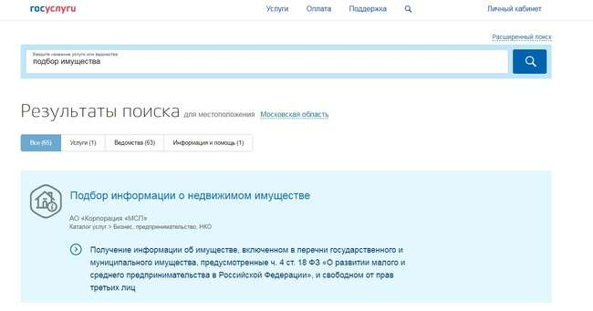
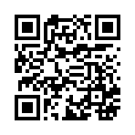
Шаг 1. Пункт 2. ЕДИНЫЙ ПОРТАЛ ГОСУДАРСТВЕННЫХ УСЛУГ (ЕПГУ)
1. На Едином портале государственных услуг Российской Федерации в строке «Поиск» укажите подбор имущества
2. В выпадающем списке выберете «Получение информации об имуществе, включенном в перечни
государственного и
муниципального
имущества…»
3. При переходе в соответствующий раздел заполните форму, указав критерии к имуществу
(местоположение , площадь и иные). Получите на электронную почту список объектов и контактные данные ответственного органа власти, органа местного
самоуправления
13

Slide 14
Шаг 1. Пункт 3. ОБРАЩЕНИЕ В МНОГОФУНКЦИОНАЛЬНЫЙ ЦЕНТР (МФЦ)
Срок предоставления услуги (с учетом срока доставки документов): 3 рабочих дня.
Стоимость и порядок оплаты: Услуга предоставляется бесплатно
Результат: Информация о недвижимом имуществе, включенном в перечни государственного и муниципального имущества, предусмотренные частью 4 статьи 18 Федерального закона от 24.07.2007 № 209-ФЗ «О развитии малого и среднего предпринимательства в РФ», и свободном от прав третьих лиц
Обязательные документы:
Заявление о подборе по заданным параметрам информации о недвижимом имуществе, включенном в перечни государственного и муниципального имущества
Согласие на обработку персональных данных (РГАУ МФЦ)
Документ, удостоверяющий личность заявителя (один из):
Временное удостоверение личности гражданина РФ по форме № 2 П для граждан, утративших паспорт, а также для граждан, в отношении которых до выдачи паспорта проводится дополнительная проверка
Паспорт гражданина Российской Федерации Паспорт иностранного гражданина
14

Slide 15
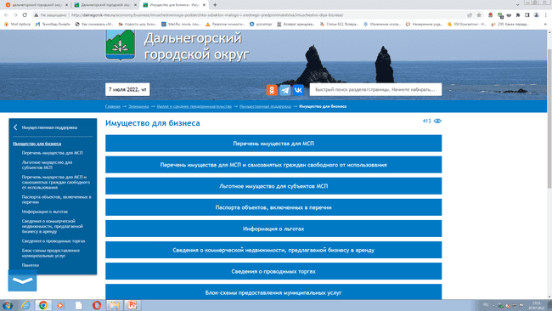
Шаг 1. Пункт 4. ОФИЦИАЛЬНЫЕ САЙТЫ ОРГАНОВ ВЛАСТИ, ОРГАНОВ МЕСТНОГО СМАОУПРАВЛЕНИЯ
В поисковой системе (Yandex, Mail, Google и т.п.) впишите «имущественная поддержка» и название субъекта РФ или муниципального образования, в котором такая поддержка интересует. Например
«город Дальнегорск»:
Перейдите на официальный сайт органа власти или местного самоуправления и получите необходимую информацию
15

Slide 16
Шаг 2. ОБРАЩЕНИЕ В ОРГАН ВЛАСТИ ИЛИ ОРГАН МЕСТНОГО САМОУПРАВЛЕНИЯ
Ознакомьтесь с нормативными правовыми актами, предусматривающими оказание имущественной поддержки в Вашем регионе, муниципальном образовании.
Позвоните представителю органа государственной власти или органа местного самоуправления, осуществляющего управление и распоряжение имуществом (Комитет, департамент, управление по имущественным и земельным отношениям), уточните характеристики объекта, местоположение, условия предоставления.
Напишите заявление о предоставлении имущества или заявление об объявлении процедуры торгов на право заключения договора аренды имущества.
Примите участие в процедуре торгов
См. подробнее на стр. 17
Заключите договор аренды имущества.
Получите преимущественное право на приобретение арендуемого недвижимого имущества в собственность (см стр. 18)
16

Slide 17
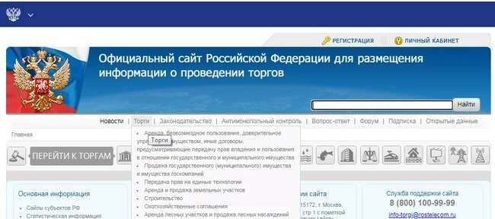
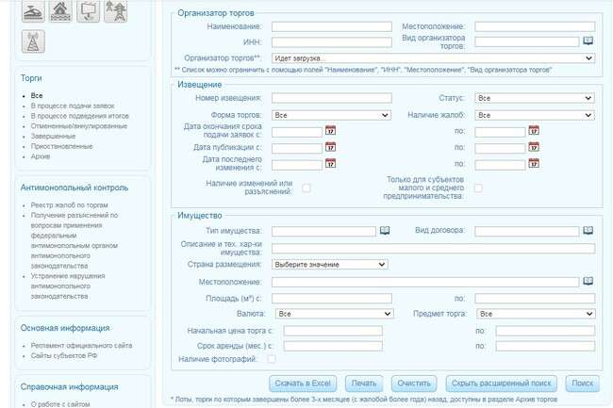
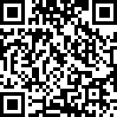
Шаг 3. УЧАСТИЕ В ТОРГАХ И ЗАКЛЮЧЕНИЕ ДОГОВОРА АРЕНДЫ
На сайте https://torgi.gov.ru/ в разделе «Торги» зайдите в подраздел
«Аренда, безвозмездное пользование, доверительное управление имуществом, иные договоры, предусматривающие передачу прав владения и пользования в отношении государственного и муниципального имущества»
В расширенном поиске выберите
фильтр «Только для субъектов
малого и среднего предпринимательства».
Посмотрите информацию о торгах на право заключения договоров аренды в отношении имущества, включенного в перечни имущества, примите участие в процедуре торгов.
17

Slide 18
Шаг 4. ПРЕИМУЩЕСТВЕННОЕ ПРАВО НА ПРИОБРЕТЕНИЕ
АРЕНДУЕМОГО СУБЪЕКТАМИ МСП ИМУЩЕСТВА
Федеральный закон от 22.07.2008 N 159-ФЗ предусматривает следующие условия возникновения преимущественного права на приобретение арендуемого субъектами МСП недвижимого имущества, включенного в перечень имущества для МСП:
арендуемое имущество на день подачи субъектом малого или среднего предпринимательства заявления находится в его временном владении и (или) временном пользовании непрерывно в течение трех и более лет в соответствии с договором или договорами аренды такого имущества;
арендуемое имущество включено в утвержденный в соответствии с частью 4 статьи 18 Федерального закона «О развитии малого и среднего предпринимательства в Российской Федерации» перечень государственного имущества или муниципального имущества, предназначенного для передачи во владение и (или) в пользование субъектам малого и среднего предпринимательства, в течение пяти и более лет до дня подачи этого
заявления.
отсутствует задолженность по арендной плате за такое имущество, неустойкам (штрафам, пеням) на день заключения договора купли-продажи арендуемого имущества в соответствии с частью 4 статьи 4 настоящего Федерального закона, а в случае, предусмотренном частью 2 или частью 2.1 статьи 9 настоящего Федерального закона, - на день подачи субъектом малого или среднего предпринимательства заявления;
4) сведения о субъекте малого и среднего предпринимательства на день
заключения договора купли-продажи арендуемого имущества не исключены из единого реестра субъектов малого и среднего предпринимательства.
18

Slide 19
РАЗДЕЛ IV.
ВОВЛЕЧЕНИЕ ОБЪЕКТОВ ГОСУДАРСТВЕННОЙ И МУНИЦИПАЛЬНОЙ СОБСТВЕННОСТИ В ИМУЩЕТВЕННУЮ ПОДДЕРЖКУ

Slide 20
ВОВЛЕЧЕНИЕ ОБЪЕКТОВ ГОСУДАРСТВЕННОЙ И МУНИЦИПАЛЬНОЙ
СОБСТВЕННОСТИ В ИМУЩЕСТВЕННУЮ ПОДДЕРЖКУ
Если Вы арендуете государственное или муниципальное
имущество на общих условиях – обратитесь в орган власти или орган местного самоуправления или коллегиальный орган (рабочую группу) по имущественной поддержке , созданный в субъекте РФ, за разъяснением возможности включения объекта в перечень имущества и применения в отношении него льготной арендной ставки.
Если Вы знаете государственное или муниципальное имущество, которое хотели бы арендовать, но оно не выставлено на торги и не включено в перечень имущества – Вы также вправе обратиться в орган власти или орган местного самоуправления с заявлением о включении его в перечень имущества для субъектов МСП и предоставлении данного объекта на льготных условиях.
20

Slide 21
РАЗДЕЛ V.
ВОВЛЕЧЕНИЕ ОБЪЕКТОВ ЧАСТНОЙ (КОММЕРЧЕСКОЙ) СОБСТВЕННОСТИ В ИМУЩЕТВЕННУЮ ПОДДЕРЖКУ

Slide 22
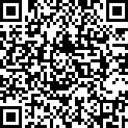
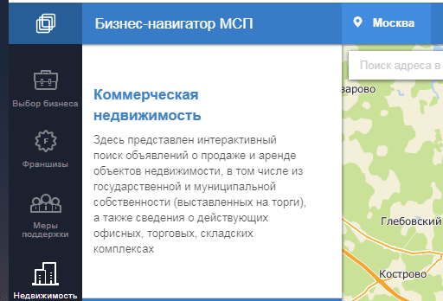
В О В Л Е Ч Е Н И Е О Б Ъ Е К Т О В Ч А С Т О Й (КО М М Е Р Ч Е С К О Й)
С О Б СТ В Е Н Н О С Т И В И М У Щ Е С Т В Е Н Н У Ю П О Д Д Е Р Ж К У
Частные (коммерческие) компании, в том числе, с
государственным участием, предлагают субъектам МСП и самозанятым гражданам в собственность или пользование имущество для осуществления предпринимательской деятельности
На сайте Корпорации в разделе
«Имущественная поддержка»
можно ознакомиться:
Список объектов
Размер арендной платы
Контактные данные
Например, ПАО «Татнефть»
На портале Бизнес-навигатора МСП
можно ознакомиться:
интерактивный поиск объявлений о продаже и аренде частной собственности.
22

Slide 23
СПАСИБО ЗА ВНИМАНИЕ

